Slide 1
생물학 연구를 위한 컴퓨터 사용기술
7th Lecture 2021.4.13
파이썬 프로그래밍 : Pandas
충북대학교 대학원 생물학과

Slide 2
강의 계획서
주 | 수업내용
1주차 | 강의 개요
2주차 | Unix 커맨드 라인
3주차 | BLAST - 텍스트 데이터 프로세싱 / 쉘 스크립팅
4주차 | 파이썬 프로그래밍과 Jupyter Notebook
5주차 | 파이썬 프로그래밍 2
6주차 | 데이터 분석과 Pandas
7주차 | 데이터 시각화
8주차 | 파이썬을 이용한 기초 통계
9주차 | R의 기초 사용법
10주차 | R 을 이용한 데이터 분석
11주차 | R 을 이용한 시각화 및 통계
12주차 | 전사체 분석 Kallisto
13주차 | 전사체 네트워크 분석 Differential Gene Expression
14주차 | 전사체 데이터 분석 : Network Analysis and Go
활용 기본기술
활용 기본기술
Hieratchical Clustering
전사체 분석

Slide 3
숫자 계산과 통계
탐색적 데이터 분석을 통하여 어떤 가설을 정립한다면,
이 가설이 어느정도 통계적 유의성을 가지는지를 확인하려면 추론 통계를 수행해야 함
단순한 추론 통계 이외에도 숫자 형태의 데이터를 변환하고 계산하는 것이 필요하다.
때로는 기계학습 (machine learning) 과 같은 테크닉이 필요하질수도 있음.
이것을 파이썬에서 수행하려면 어떻게 할 것인가?
파이썬에는 이를 위한 여러가지 모듈이 존재한다.
Numpy. Scipy Statmodels Scikit-learn

Slide 4
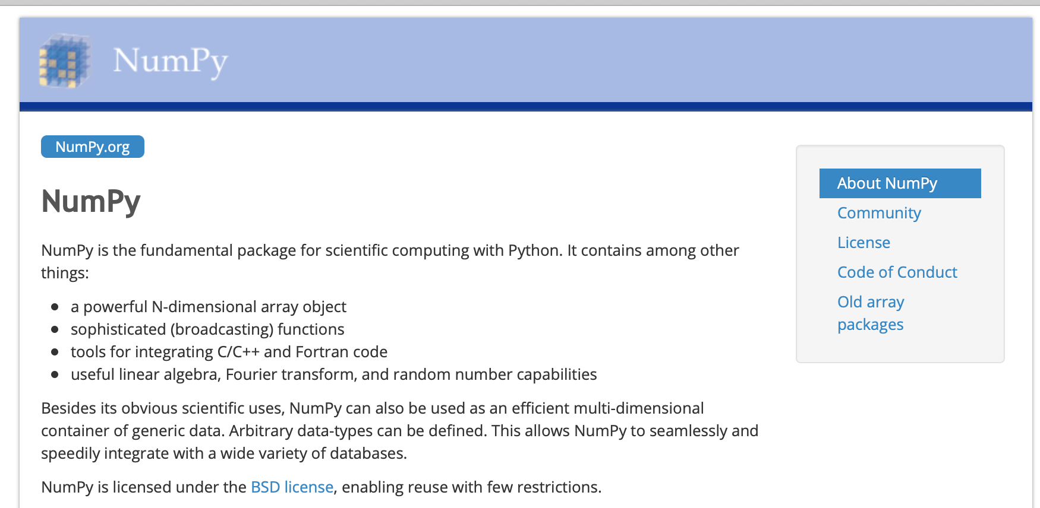
Numpy
많은 수치 데이터는 행렬 (Matrix) 형태로 존재한다.
행렬 형태의 데이터를 빠르게 계산할 수 있는 파이썬 모듈로 Numpy
(넘파이 라고 발음) 가 있음.
https://numpy.org
Numpy 는 Anaconda로 Python 을 설치하면 같이 설치됨

Slide 5
통계
이 강의는 통계학 강의가 아니므로 통계에 대한 자세한 이론은 생락함
Python에서는 많은 종류의 통계 계산을 수행할 모듈이 존재하고,
적절한 통계를 계산하기 위해서는 어떤 모듈을 사용하는지를 다룸.
연구에서 일상적으로 사용하는 통계의 원리에 대해서는..
https://www.youtube.com/channel/UCtYLUTtgS3k1Fg4y5tAhLbw

Slide 6
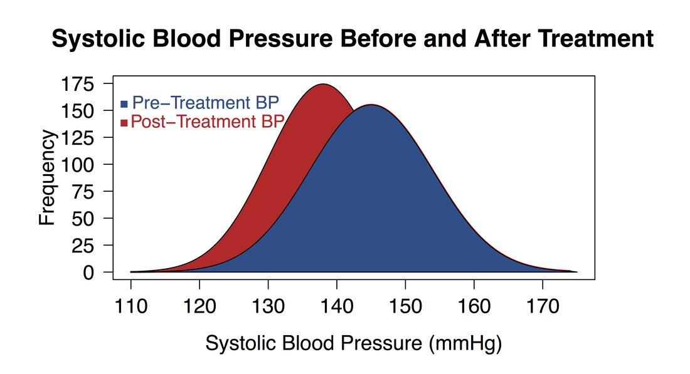
이번 강의에서 수행할 통계
T-test : 정규 분포를 따르는 두 개의 집단 간의 평균의 차이가 존재하는가?

Slide 7
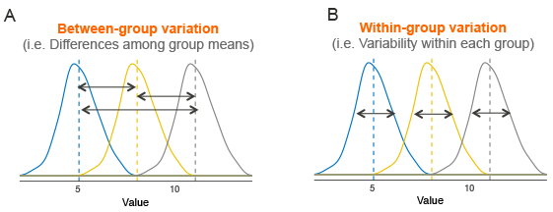
ANOVA : 정규 분포를 따르는 두 개 이상의 집단 간의 차이가 존재하는가?
집단 평균의 차이가 그룹 내에서의 변화에 비해서 크다면 집단 간의 차이가 존재한다.
만약 집단 간의 차이가 존재한다면 각각의 집단 사이에서 통계적으로 유의한 차이를 가지는 것들은 무엇인가?
Post-hoc Analysis

Slide 8
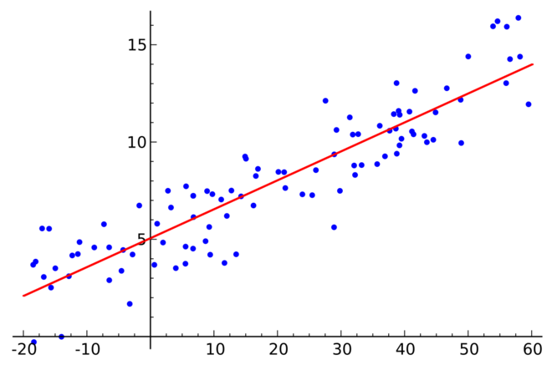
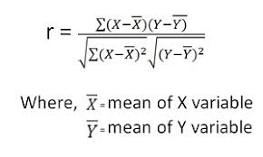
Linear Regression and Correlations
Pearson Correlation Coefficiet
얼마나 두 집단의 값이 선형 관계를 형성하고 있나?

Slide 9
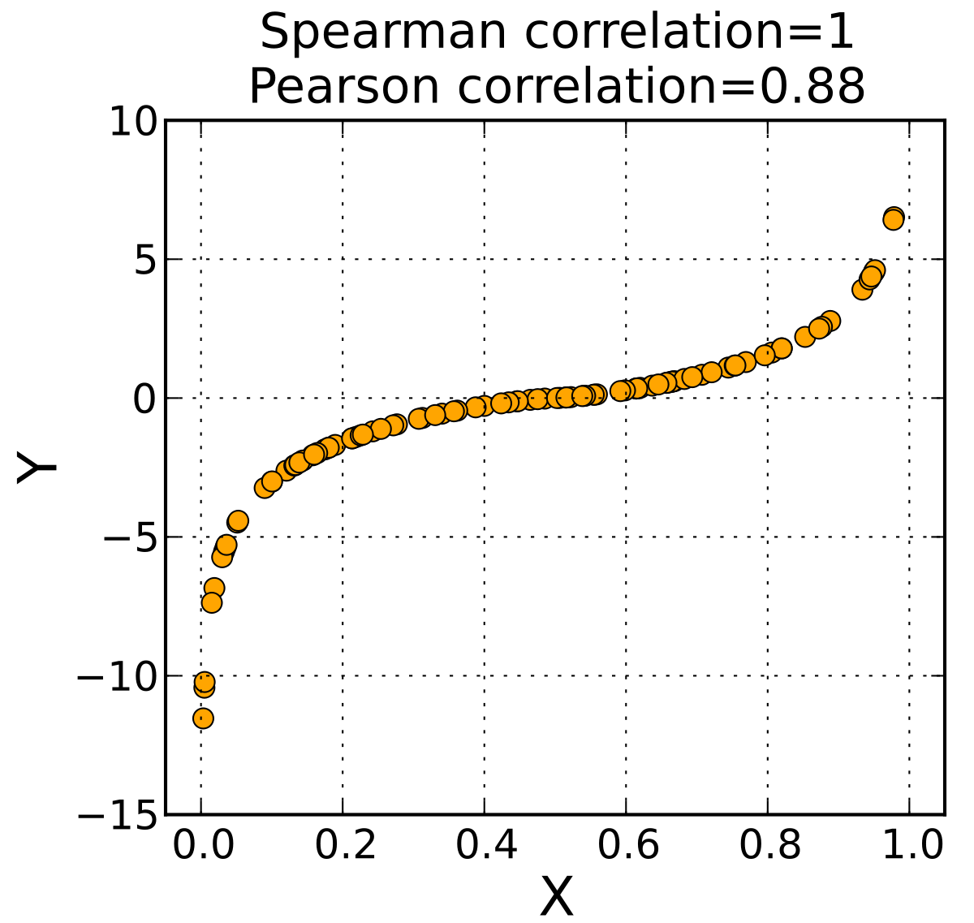
Spearman Correlation : 각 집단을 순위로 변환한 후, 이들의 관계를 측정
선형 관계와는 상관없이, 한 변수와 다른 변수의 변화가 상관 관계가 있나?

Slide 10
Hierarchical Clustering
두 개의 집단간의 차이는 ㄲ

Slide 11
숫자 계산과 통계
탐색적 데이터 분석을 통하여 어떤 가설을 정립한다면,
이 가설이 어느정도 통계적 유의성을 가지는지를 확인하려면 추론 통계를 수행해야 함
단순한 추론 통계 이외에도 숫자 형태의 데이터를 변환하고 계산하는 것이 필요하다.
때로는 기계학습 (machine learning) 과 같은 테크닉이 필요하질수도 있음.
이것을 파이썬에서 수행하려면 어떻게 할 것인가?
파이썬에는 이를 위한 여러가지 모듈이 존재한다.
Numpy. Scipy Statmodels Scikit-learn

Slide 12
Numpy
많은 수치 데이터는 행렬 (Matrix) 형태로 존재한다.
행렬 형태의 데이터를 빠르게 계산할 수 있는 파이썬 모듈로 Numpy
(넘파이 라고 발음) 가 있음.
https://numpy.org
Numpy 는 Anaconda로 Python 을 설치하면 같이 설치됨

Slide 13
통계
이 강의는 통계학 강의가 아니므로 통계에 대한 자세한 이론은 생락함
Python에서는 많은 종류의 통계 계산을 수행할 모듈이 존재하고,
적절한 통계를 계산하기 위해서는 어떤 모듈을 사용하는지를 다룸.
연구에서 일상적으로 사용하는 통계의 원리에 대해서는..
https://www.youtube.com/channel/UCtYLUTtgS3k1Fg4y5tAhLbw

Slide 14
이번 강의에서 수행할 통계
T-test : 정규 분포를 따르는 두 개의 집단 간의 평균의 차이가 존재하는가?

Slide 15
ANOVA : 정규 분포를 따르는 두 개 이상의 집단 간의 차이가 존재하는가?
집단 평균의 차이가 그룹 내에서의 변화에 비해서 크다면 집단 간의 차이가 존재한다.
만약 집단 간의 차이가 존재한다면 각각의 집단 사이에서 통계적으로 유의한 차이를 가지는 것은 무엇?

Slide 16
Linear Regression and Correlations
Pearson Correlation Coefficiet
얼마나 두 값이 선형 관계를 형성하고 있나?

Slide 17
Spearman Correlation : 두 집단을 순위로 변환한 후, 이들의 관계를 측정
선형 관계와는 상관없이, 한 변수와 다른 변수의 변화가 상관 관계가 있나?

Slide 18
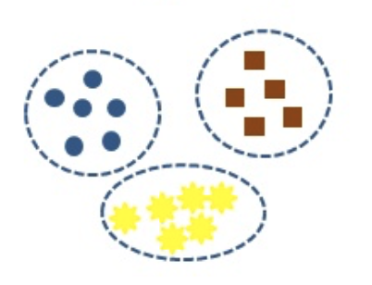
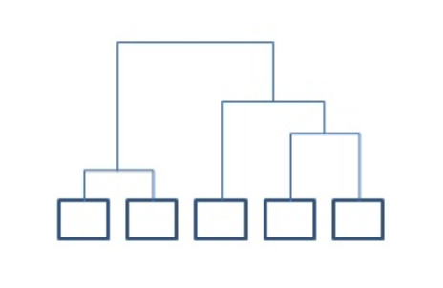
Clustering Analsysis
두 개의 집단이 얼마나 선형적으로 유사한지는 Correlation 을 통하여 알 수 있으나..
만약 여러 개의 집단이 어떠한 관계를 가지는지는 어떻게 알 수 있는가?
군집분석은 여러 개의 집단을 유사한 성격을 가지는 소수의 군집으로 나누어 분석
분리형 군집화
계층적 군집화
전체 데이터의 영역을 특정 기준으로 동시에 구분
각 개체들을 사전에 정의된 군집수로 나눈다
개별 개체들을 순차적,
계층적으로 유사한 개체
내지 그룹과 통합하여 군집화 수행
군집 수를 사전에 정하지 않아도 된다.
”K-mean clustering”
Hierarchical Clustering

Slide 19
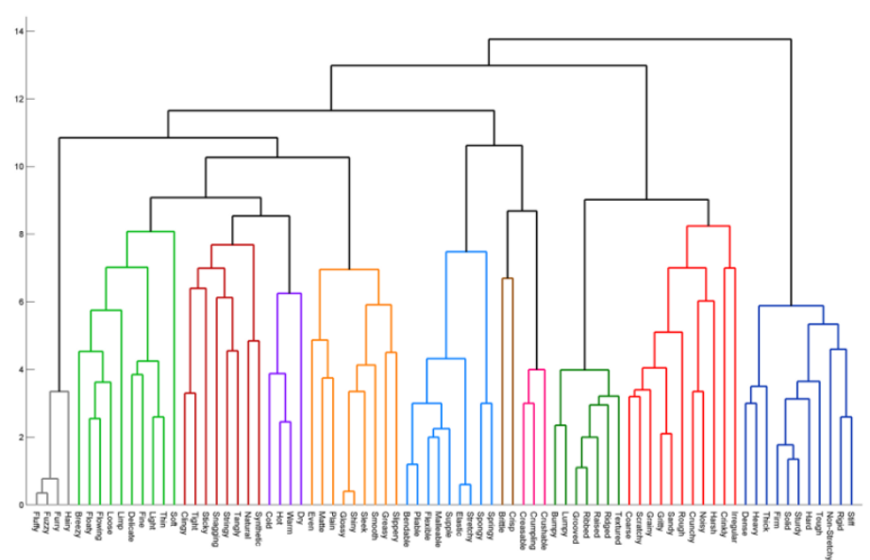
Hierarchical Clustering
계층적 군집화
Dendrogram
각각의 개체간의 거리를 측정하여, 개체 및 거리를 순차적으로 측정

Slide 20
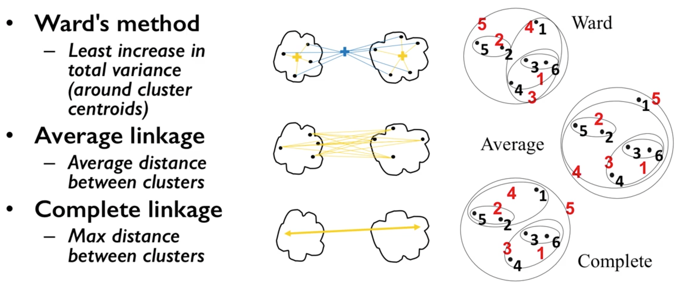
군집간의 거리는 어떻게 측정하는가?

Slide 21
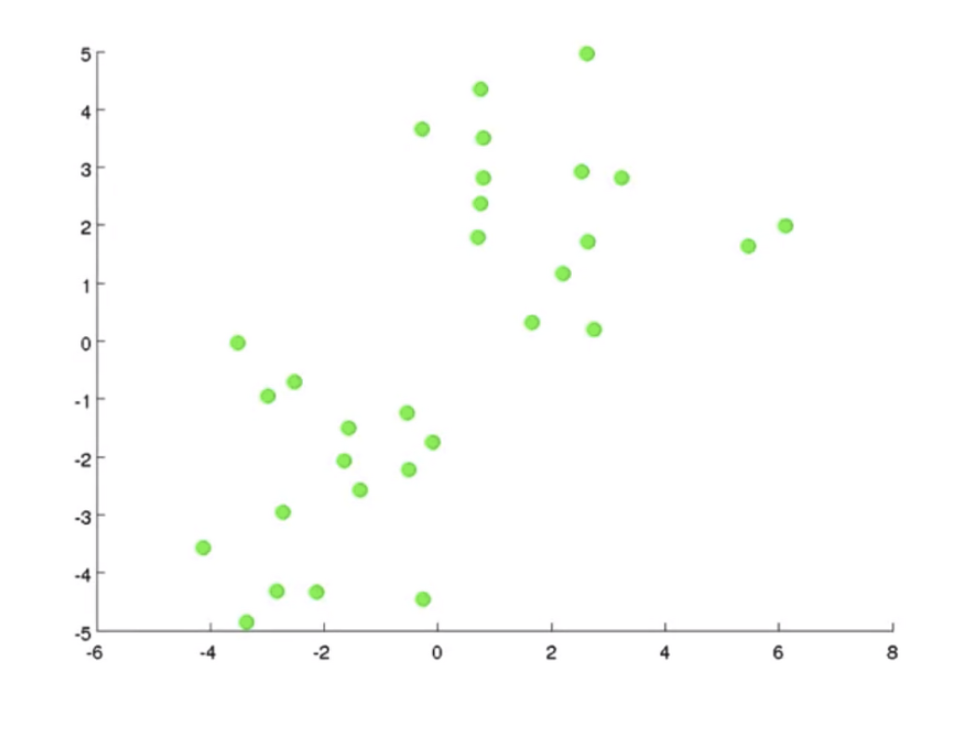
K-mean Clustering
이 초록색 점들을 두 개의 그룹으로 나누고 싶다고 하자.

Slide 22
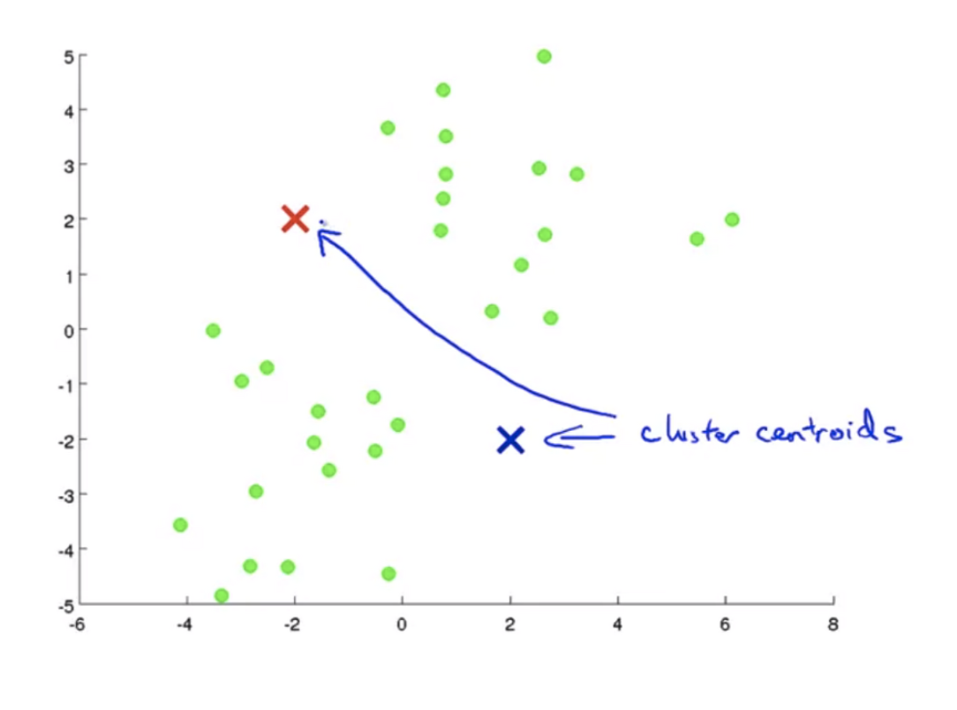
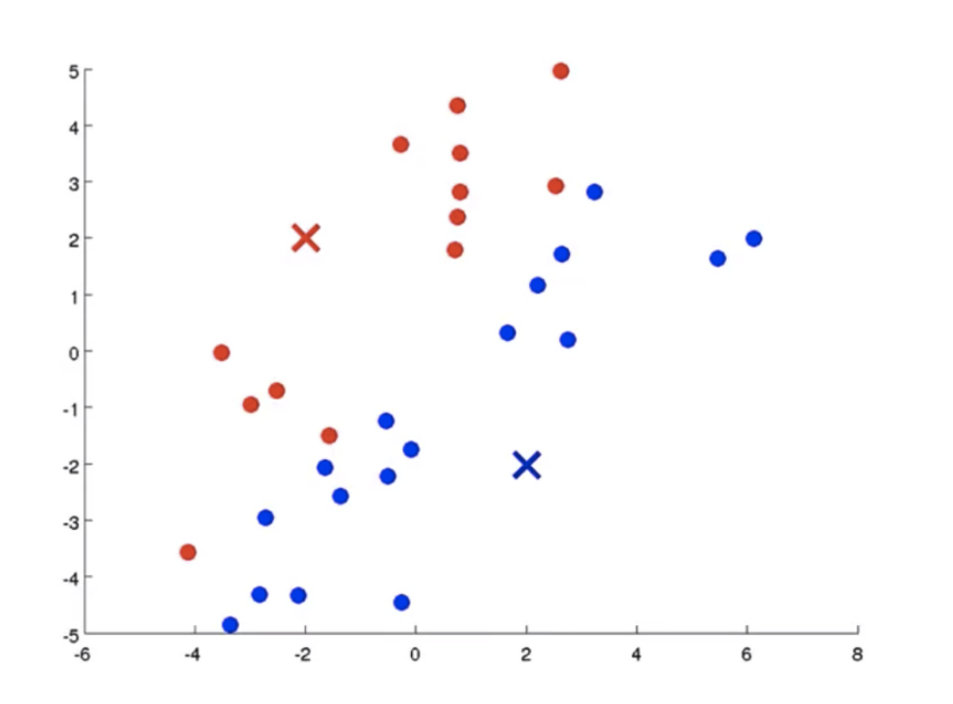
임의의 두 점을 찍고,
각각을 중심점으로 하여
가장 가까운 점들에 색을 칠함

Slide 23
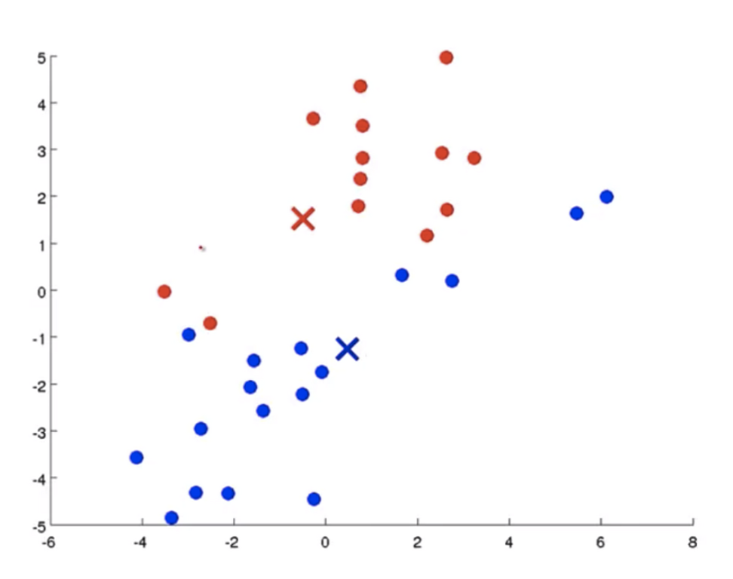
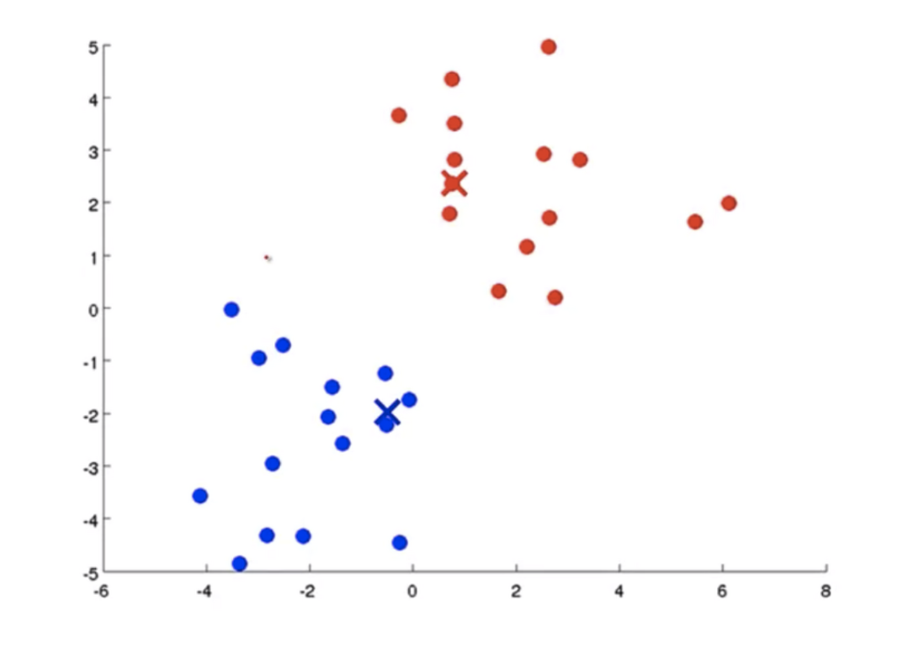
각각 색이 칠해진 점들의 평균 위치로
중심점을 옮기고
같은 과정 반복

Slide 24
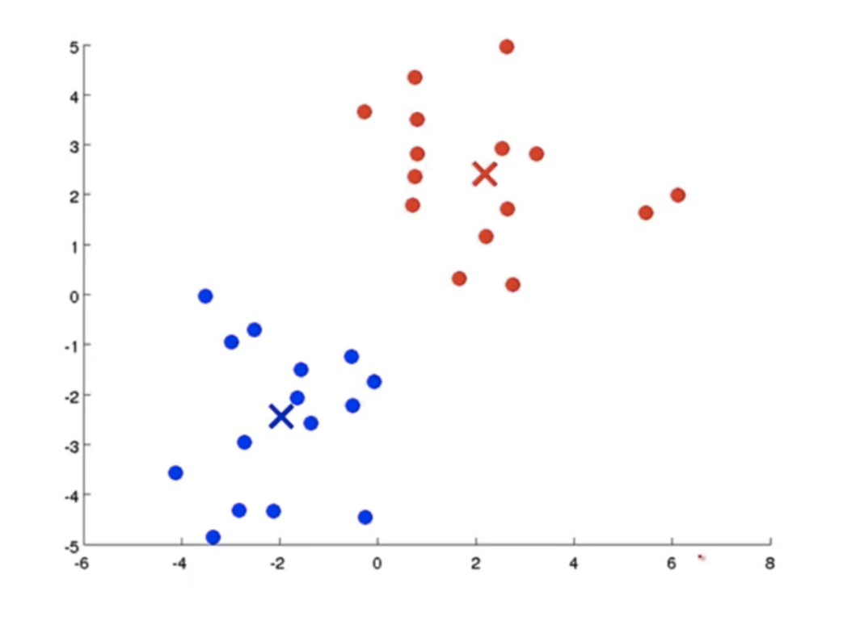
더이상 중심점이 변하지 않는다면..
분류 완료!

Slide 25
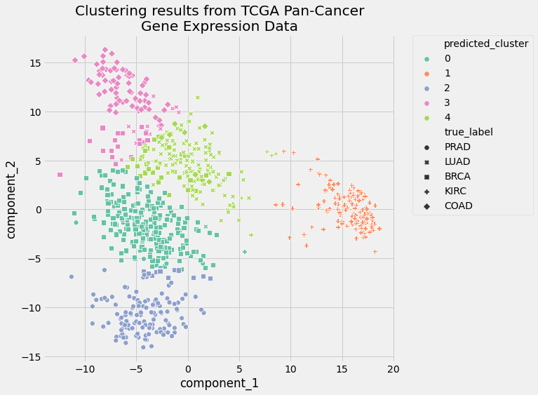
암세포의 발현 데이터를 이용하여, K-mean clustering으로 분류
이를 실제 암 세포의 분류와 비교

Slide 26
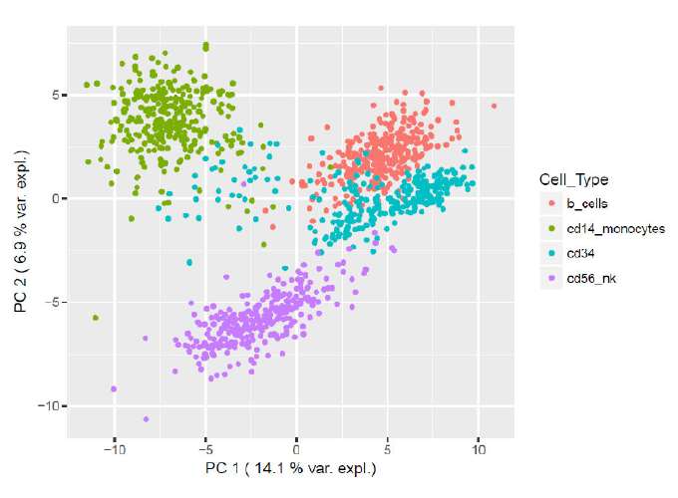
PCA : Princial Component Analysis
각각의 세포의 유전자 발현의 차이는 수천 개의 유전자에 의해서 표현됨
그러나 이것을 어떻게 2차원, 혹은 3차원의 그림으로 표현할 수 있을까?
각 세포의 유전자 발현을 구성하는 수천 개의 유전자 발현 차이의 형태를 가능한 최소의
차원으로 축소하여 시각화하는 방법 (Dimension Reductions)
https://angeloyeo.github.io/2019/07/27/PCA.html

Slide 27
